Slide 1


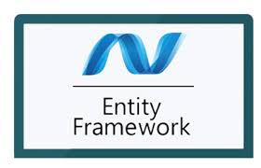
新聞閱讀網站
指導老師：錢達智
報 告 人：李鴻維

Slide 2
物聯網翻轉機械業 首重M2M數據交換標準 Date: 3/15/2017 12:00:00 AM
工業物聯網(IIoT)將工廠各種設備透過網路進行連結、整合、與應用，但工廠用設備的品牌就有千百種，加上各種設備資料標準各不相同，因此資料交換標準是否統一，將是影響M2M(Machine to Machine)溝通順暢的關鍵。 目前M2M資料傳遞主要有兩種做法，首先，制定出統一的應用層標準，讓各設備透過相通傳輸標準直接點對點溝通，像是ETSI TC M2M、oneM2M等標準；另一個方法，將數據傳遞至閘道器(gateway)，透過閘道器轉譯，讓兩個終端設備可以使用相同語言溝通，但該法採行星狀拓撲(Star Topology)網路架構，影響終端設備溝通時效。 2017年台北國際工具機展以「智慧機械」為題，特別邀請工業4.0與自動化機械業者進行對話，期望將工業4.0概念帶入台灣工具機產業，並以物聯網技術翻轉提升工具機產業價值。 思科(Cisco)機聯網及機器人部門資深經理Bryce Barnes受邀進行專題演講，他表示推動工業4.0最主要讓數位世界與機械世界聚合，過去工具機業者偏好使用自行規範或通訊標準，藉此保護自身權益，但同時也造成系統封閉性。 Barnes進一步舉例指出，他曾經拜訪過一間卡車引擎工廠，這間先進工廠看起來像是科幻片場景，但因為不同數控機台(CNC)有不同語言要整合很困難，只有第一線操作人員可以看到機台震動參數，數據卻不能整合至雲端系統。 Barnes強調目前企業導入物聯網遭遇幾個困難，除了設備連網的資安疑慮、物聯網經營模式，以及系統的複雜性，但最重要的是目前設備間沒有一個專屬系統。他以智慧型手機發展歷程為例，因為手機平台以開放語言讓所有開發者可以溝通，應用可以讓手機產業爆發性成長。 他對於M2M傳輸標準發展，他指出目前已經不少單位進行資料交換標準整合，目前趨勢使用XML的資料交換標準，精簡出一個容易跨平台閱讀的資料標準，這個標準好比網路的HTML標準，未來XML規格將成物聯網資料交換的核心。
資料來源:http://www2.advantech.tw/ADF/Press.aspx?doc_id=aeb3904f-ee4c-4a4e-be8b-cc9bf2a78707

Slide 3
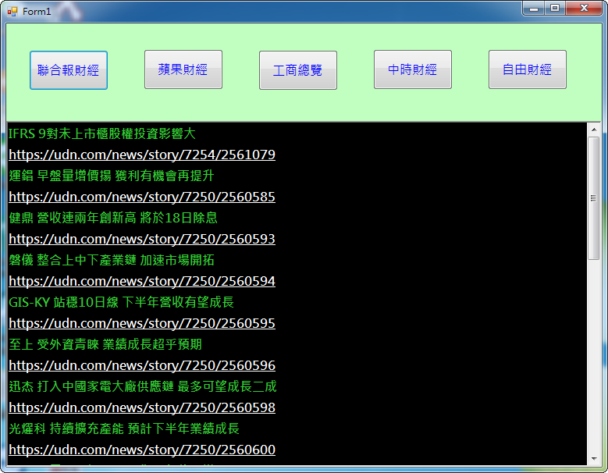
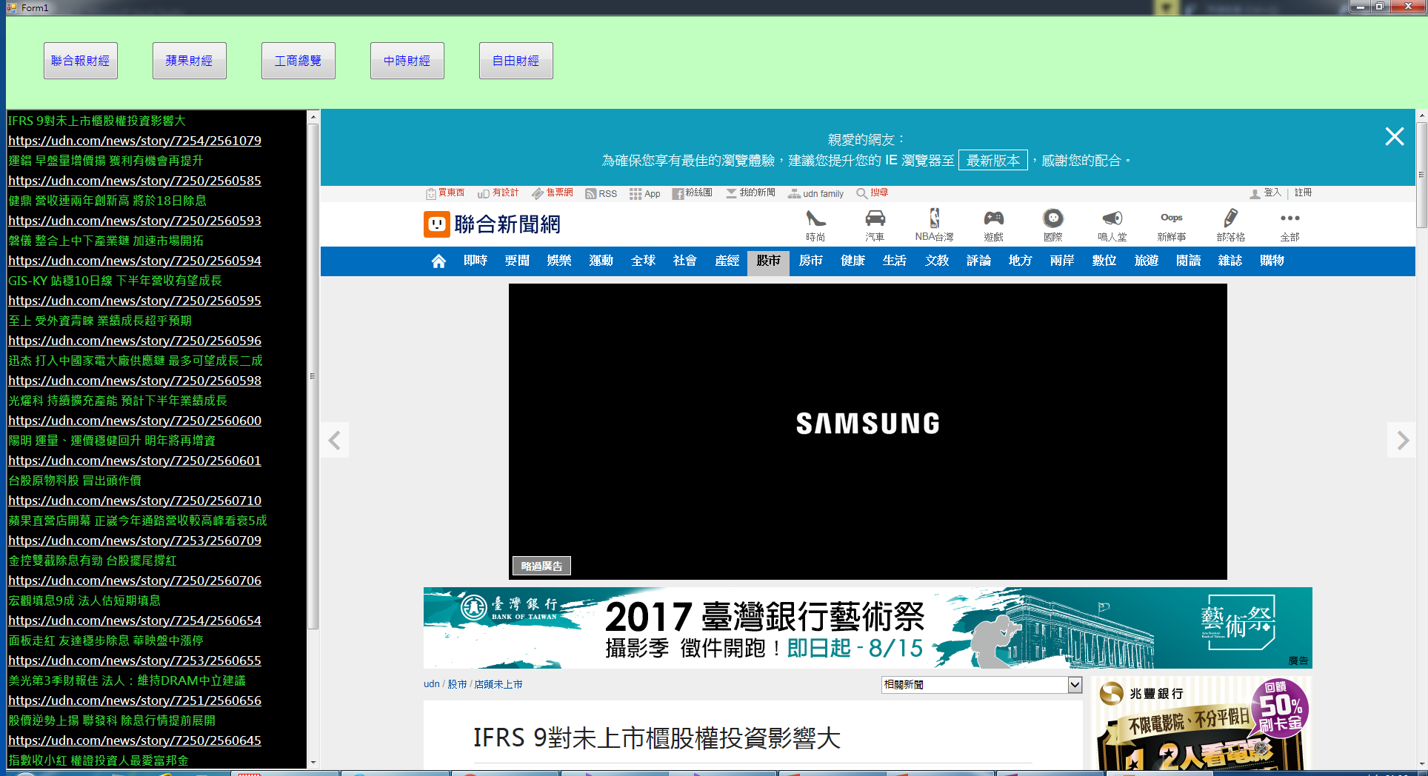
開發版本1.0—Windows Form

Slide 4
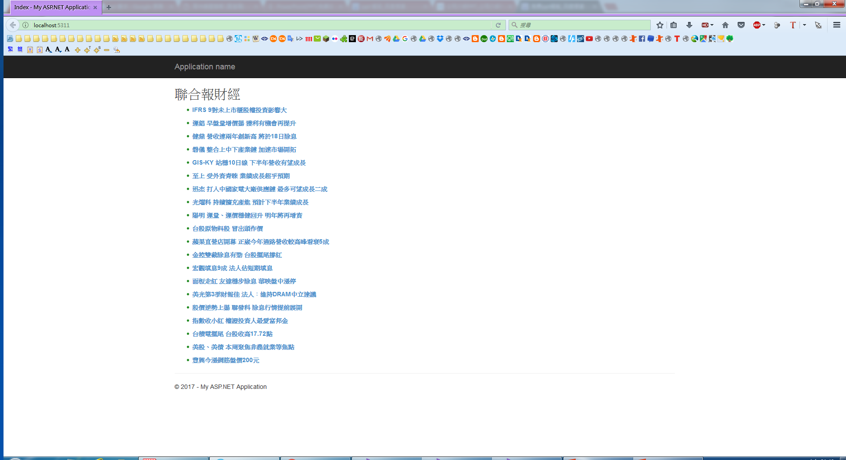
開發版本2.0--VC

Slide 5
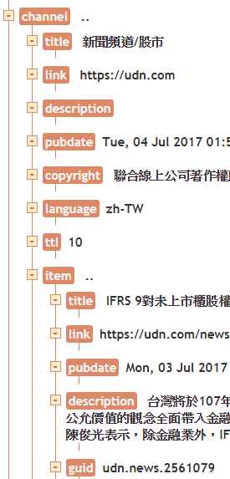
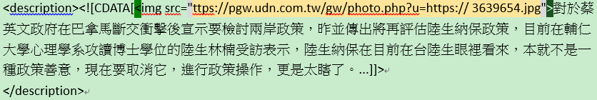
開發過程
1.RSS網址所取得之XML字串extract node
2.利用Regex將node內字串拆解
3.將各個node值放入DB
4.更新DB

Slide 6
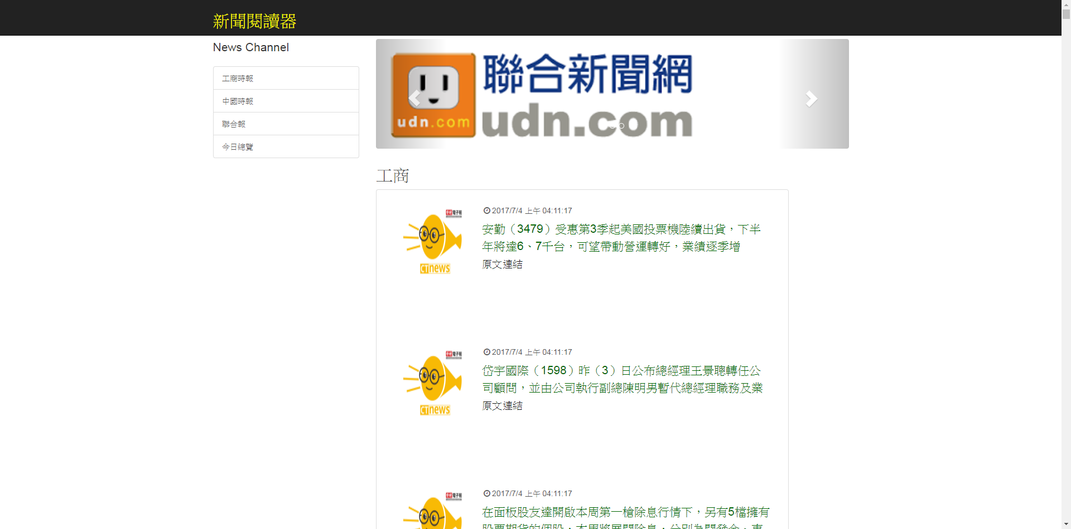
完成版本—MVC

Slide 7
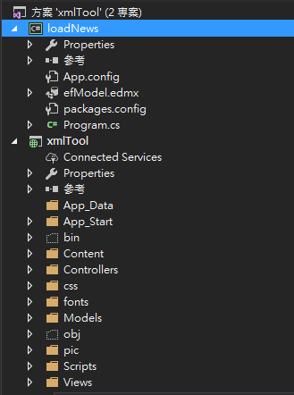
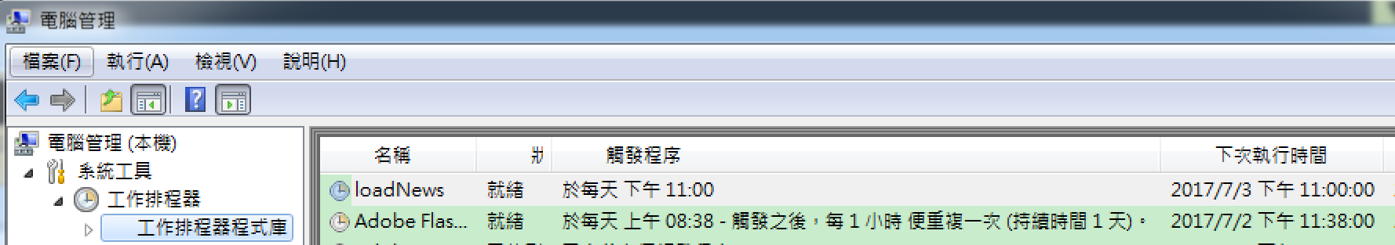
工作排程器

